Slide 1

JIRA Datacenter 企業級應用
研討會
Tools, practices, and services that accelerate innovation at scale.
Ver.1.0
Leon • Linktech Inc • @ 寒舍艾麗

Slide 2
About us
Jira Power Up
Enterprise challenge
Share Case
Q&A

Slide 3
JIRA IT UP
我們專注於整體軟體工程解決方案!
Hi ! We are Linktech !
www.linktech.com.tw

Slide 4
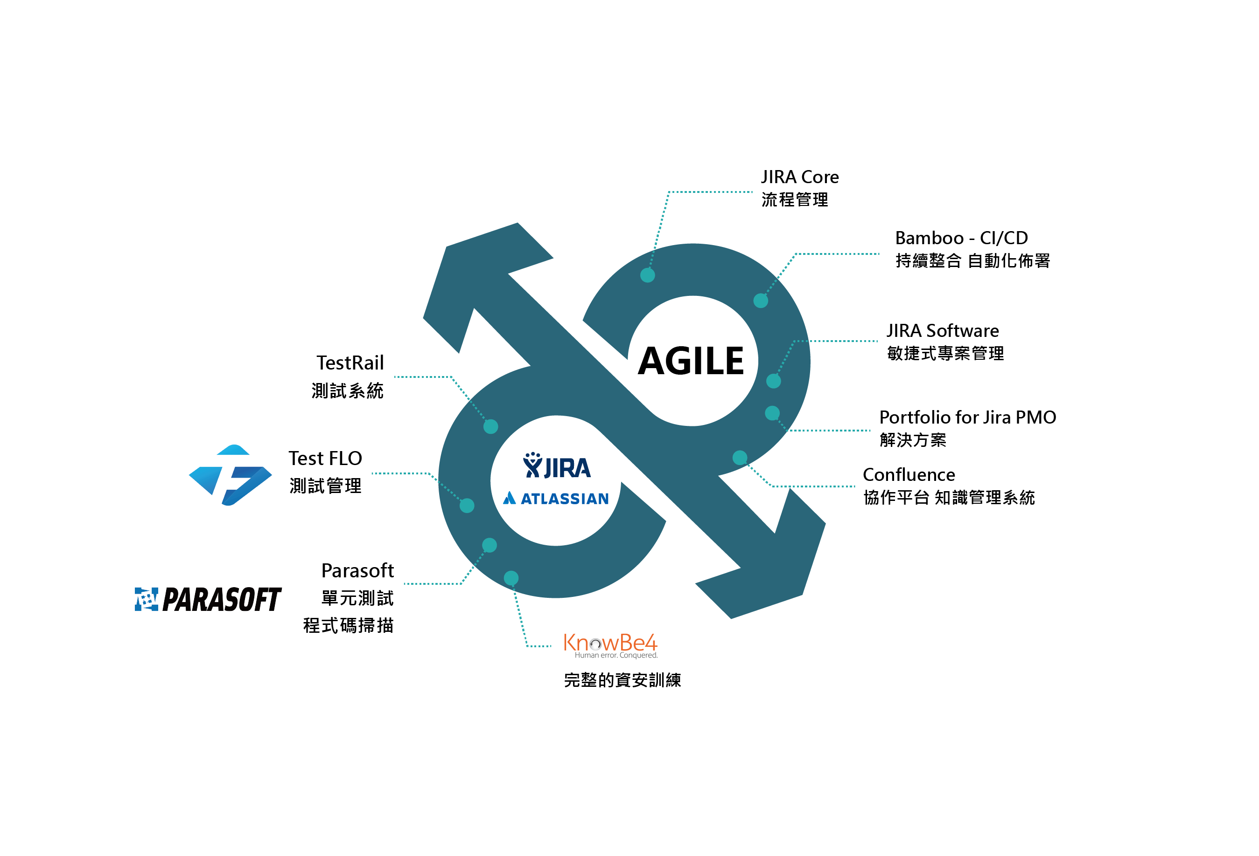

Slide 5




Slide 6




























Linktech customer in Taiwan

Slide 7
JIRA Power Up
JIRA 史上最強版本，效能大突破，穩定度更高!

Slide 8
JIRA 8.0
全新架構，效能大幅提升，完美支援企業級問題追蹤系統的運作需求
搜得更快 : Jira Query Language (JQL) 平均效能上升 31%
看板更敏捷 : Agile boards 運作效能200%提升，大型看板甚至可提升2100%
神隊友般的運算 : Re-index 時間大幅縮短 71%
超精簡的資料快取 : Index size 完美瘦身48%

Slide 9
JIRA Service Desk4.0
更人性化的視覺改動，深入並強化您的客戶使用體驗
花更少的時間解決更多客戶問題 :
1. 查看Queue的速度是原來的兩倍
2. 訪問客戶頁面速度提升36%
3. 服務平台專案建置效率提升兩倍，大型服務平台專案建置效率更是提升六倍
人性化的視覺與操作 :
1.調整改善 priority icons
2.新增JQL搜索語法 強化搜尋客戶問題
3.新增支援 4-byte characters

Slide 10

企業級IT的挑戰
What is Best practice ?
伺服器雲端化要求
Project & Issue 持續成長，
Server 要怎麼樣才夠?
7x24 Zero Down Time
開發團隊全球化瓶頸
Server 反應速度越來越慢
怎麼辦?
Indexing 報表不能出錯

Slide 11
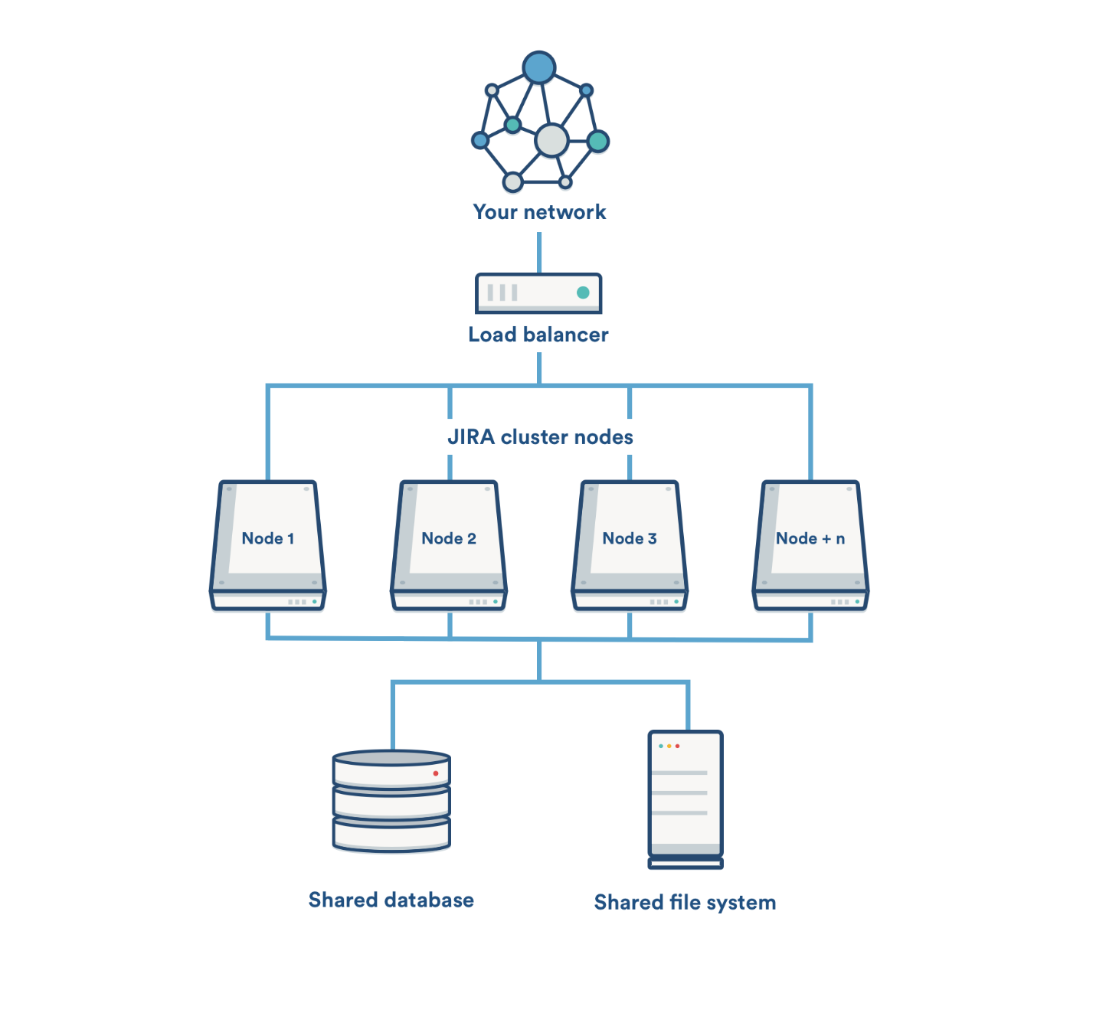
Atlassian Datacenter 架構
One License
Unlimited nodes
&
Happy work teams

Slide 12
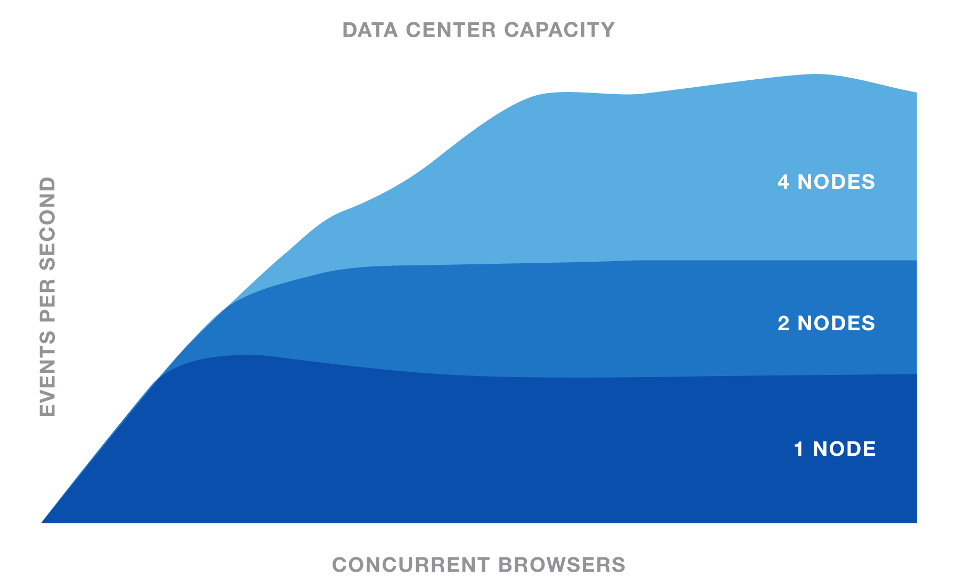
Atlassian Datacenter Performance

Slide 13
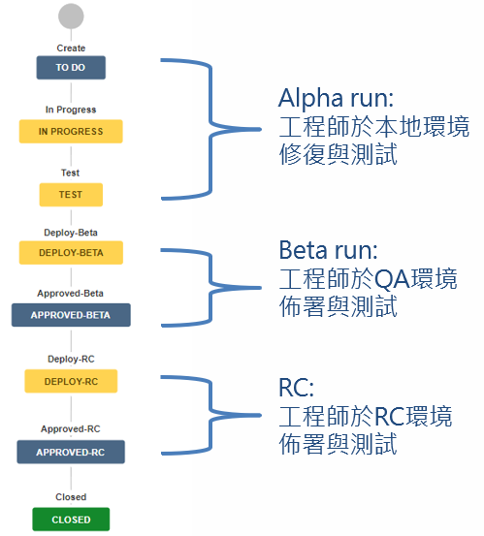
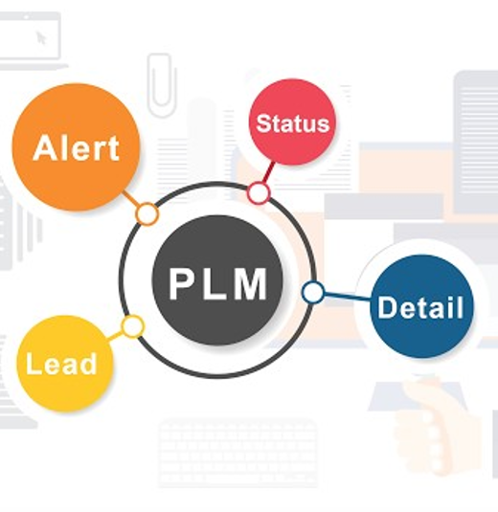
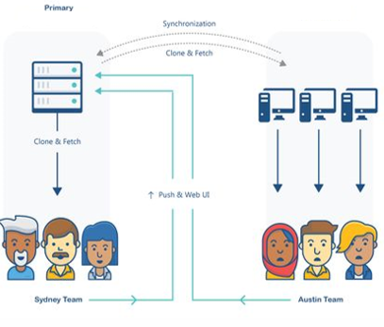
Share Case
Develop best practice
PLM with JIRA
Multi-site development bottleneck

Slide 14







Q&A

